Slide 1
Pessimism (ld pessimus “halvim”)
Kokkuvõte Shopenhaueri pessimismist I. Meose Kaasaja filosoofia järgi (Tallinn, Koolibri 2000)
Peedu Sula

Slide 2
Sissejuhatuseks
Arthur Shopenhaueri (1788-1860) pessimismi saab kokku võtta kahe väitega:
maailm tervikuna on võimalikest halvim;
iga indiviidi jaoks olnuks parem jääda sündimata.

Slide 3
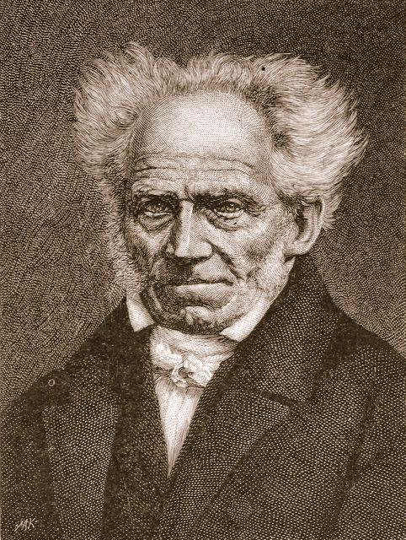
Arthur Schopenhaueri isik
Saksa filosoofi Schopenhaueri isa oli jõukas kaupmees ja ema tuntud romaanikirjanik
Tema vanemad lahutasid aastal 1803 ning kahe aasta pärast lõpetas isa elu enesetapuga.
Aastal 1818 ilmus tema peateos Maailm kui tahe ja kujtlus.
http://portrait.kaar.at/Deutschsprachige%20Teil%204/images/arthur_schopenhauer.jpg

Slide 4
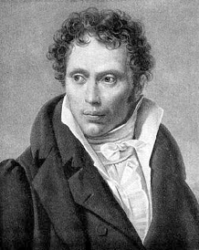
Suurema osa oma elust elas Schopenhauer tunnustust leidmata, mis jättis jälje tema eluhoiakule.
Seda, miks tema teoseid ei tunnustatud, põhjendas filosoof ise järgnevalt:
1. ta arvas, et oli oma ajast ees ning et inimkond polnud veel küps tema tõdesid mõistma;
http://pressurecooker.phil.cmu.edu/quotes-pics/schopenhauer.jpg

Slide 5
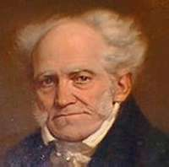
2. inimeste üleüldise vaimse pudulikkuse pärast ei pälvinud tema teosed tähelepanu; ta kinnitas, et seda, kes on loonud surematu teose, ei saa häirida publiku vastuvõtt ega kriitikute arvamused, nagu ka hullumajas ringi kõndivat täie mõistusega inimest ei saa häirida vaimuhaige sõim ega solvangud.
http://www.aldeaeducativa.com/IMAGES/Schopenhauer01.jpg

Slide 6
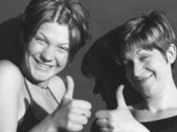
Optimismi kriitika
Pessimismi vastand on optimism (ld optimus “parim”), mille üks tuntumaid esindajaid on olnud saksa filosoof Leibniz (1646-1716).
Leibnizi arvates elame võimalikest maailmadest parimas. Ta uskus jumala tarkusesse ja headusesse.
http://www.iu-bremen.de/imperia/md/images/schools/jacobs/research/65.jpg

Slide 7
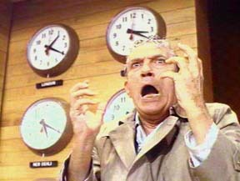
Selline optimistlik filosoofia oli Schopenhaueri ajal iseenesestmõistetav ning selle kritiseerijaid ei võetud tõsiselt.
Optimismi kriitika võib jagada kaheetapiliseks:
Schopenhauer näitas, et me ei ela parimas võimalikus maailmas; ta koguni kinnitas, et elame halvimas võimalikus maailmas.
Schopenhauer väitis, et optimism pole mitte ainult väär, vaid koguni ohtlik maailmavaade, sest see tekitab maailma suhtes liiga positiivseid ootusi, mis lõpevad suure pettumusega.
http://attachments.techguy.org/attachment.php?s=&postid=1390301

Slide 8
Maailm on halvim võimalikest
Erinevalt optimistidest pole S-i jaoks elu mingi kingitus, sest kui meile oleks varem antud näha seda kingitust, siis oleksime meelstasti temast keeldunud. (Ta kasutab näitena saksa valgustaja Lessingi poja mõistust, sest poiss ei tahtnud mitte kunagi maailma sündida, ning lõpuks, kui ämmaemand oli ta jõuga ilmale toonud, lahkus ta siit ilmast kohe.)

Slide 9
Usk, nagu elaksime selleks, et olla õnnelikud, on tegelikult suur eksimus.
Tegelikkuses iga hetk siin maailmas õpetab meile, et maailm pole üldse kohanenud selleks, et meid õnnelikuks teha.
Meie maailm on halvim võimalikest. Võimalikuks ei tule siin pidada mitte fantaasia vilju, vaid reaalselt võimalikke maailmu.

Slide 10
Kui maailm oleks veel halvem koht kui praegu, siis ei saakski ta enam eksisteerida.
Filosoof rõhutab, et meie maailm püsib vaevu, sest kohutavad maavärinad, vulkaanipursked ja muud katastroofid on igapäevaelu reaalne pool.
Väga vähe on tarvis, et hävitada kogu päikesesüsteem ja et leviksid rasked haigused.

Slide 11
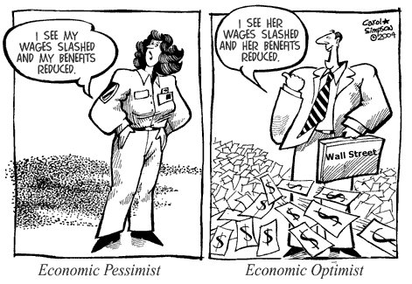
Kuna oht on alati reaalne, on vaja suurt järelkasvu, sest vastasel juhul häviksid elusolendite liigid.
Kogu inimeste ja loomade maailma iseloomustab pidev võitlus olemasolu eest ning igal sammul varitsev hädaoht.
S ütleb: “Me oleme kui lambatalled, kes hullavad aasal sel ajal, kui lihunik valib välja ühe või teise, sest õnnelikel päevadel me ei aima, milline õnnetus on saatusel meie jaoks varuks – kas haigus, jälitamine, vaesumine, invaliidistumine, pimedaks jäämine, hullumeelsus vm.”
http://www.cartoonwork.com/archive/socio-economic/Economic-Pessimist.gif

Slide 12
Ka Dante olevat S-i arvates oma põrgu jaoks materjali võtnud meie maailmast. (Kui tal tekkinuks näiteks idee kujutada taevalikku õndust, oleksid kindlasti tekkinud S-i arvates ületamatud raskused, kuna meie maailmast ei leia selleks mingit materjali.)
Iga inimese elu on tervikuna tragöödia, kuid üksikasjades komöödia.
Tavalised inimesed, kellest maailm kihab, on üldjuhul rahuloleva ilmega, sest nad just nagu aimavad, et nende saatus on vastavuses nende väärtusega. Ainult valitute näol on rahulolematus, sest nad leiavad, et väärivad paremat elu.

Slide 13
S leiab, et tegelikke olusid silmas pidades oleks igale inimesele parim saatus üldse mitte sündida.
Vahel räägitakse, et meilt nõutakse kord aruannet oma elu iga sammu kohta, ent S ütleb, et pigem oleks meil õigus nõuda aruannet selle kohta, miks meid on tõugatud sellesse haletsusväärsesse maailma.

Slide 14
Optimism kui ohtlik maailmavaade
Optimist arvab, et tal on õigus õnnele ning naudingutele, aga kui juhtub, et ta ei saagi õnne osaliseks (mis on tüüpiline), siis toob see endaga kaasa solvumise/pettumise.
Optimism on S-i jaoks südametu maailmavaade, mis on pilge inimkonna kannatuste üle.

Slide 15
Hoopis mõttekam oleks S-i arvates näha elu sisu töös, kannatustes, puuduses ja muredes, mis lõppevad surmaga.
Kui niimoodi suhtuda, et kannatus on elu paratamatu koostisosa, siis võime muutuda apaatseks ning erinevaid raskusi kergemini taluda, kuigi seda suudavad vähesed.

Slide 16
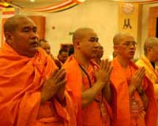
S-i arvates pole miski sobivaim kannatlikkuse ja rahu sisendamiseks kui budistlik mõte, mida ta soovitab korrata neli korda päevas:
“ See on sansaara (sünni surma, põhjuse-tagajärje lõpmatu ahel), himuruse ja ihade maailm, ning seetõttu sündimise, haiguse, vananemise ja suremise maailm; see on maailm, mida ei peaks üldse olemas olema. Ning see siin on sansaara rahvas. Mida paremat võikski üldse loota?”
http://cz.chinabroadcast.cn/mmsource/images/2006/04/13/budist.jpg

Slide 17
S nimetab elu ettevõtmiseks, mis ei tee tasa isegi kulusid.
Inimese olemasolule pole filosoofi kinnitusel võimalik leida muud eesmärki kui jõuda mõistmisele, et parem oleks mitte eksisteerida.
Tõdemus, et maailm ja inimene on midagi sellist, mida ei tohiks olemas olla, võib muuta meid üksteise vastu heatahtlikuks, sest mida ikka oodata olendilt, kes on seatud nii kohutavatesse tingimustesse elama.
Seepärast oleks õigem üksteise poole pöördudes kasutada väljendit kaaskannataja, mitte mu härra, sir vms.

Slide 18
Kokkuvõtteks
S-i pessimismi kohaselt on elu mõte jõuda tõdemuseni, et parem oleks mitte olemas olla.
Tuhat naudingut ei kaalu üles ühte kannatust, sest inimene ei oska rahulduda ühe naudinguga vaid soovib üha uusi (see on nagu merevee joomine – mida enam seda juuakse, seda janusemaks muututakse).

Slide 19
Kas vaatad mõnikord end ümbritsevat niimoodi?

